Slide 1
Problémové chování II
PdF: IVp003
Praktické postupy při výuce dítěte s poruchou autistického spektra nebo jiným neurovývojovým postižením
Vyučující: Mgr. et Bc. Lucie Mudroch Lukášová, M.Sc., BCBA a Mgr. Lucie Vozáková, BCBA

Slide 2
Vyhasínání
Změna v prostředí, která následuje okamžitě po chování.
Druhá osoba nereaguje na chování jedince tak, aby přerušila řetězec chování > posílení
Např. Maminka přišla a řekla Petrovi, aby si uklidil hračky. Petr hodil hračkou. Maminka na to nereaguje a opakuje pokyn. (čeho chce Petr dosáhnout)
Vyhasínání snižuje pravděpodobnost, že se člověk v podobné situaci v budoucnu opět zachová podobným způsobem.
Člověk se určitým způsobem chová z nějakého důvodu - chcete nahradit nevhodné chování funkční alternativou

Slide 3
Následek
To, co po chování následuje je:
Posílení Chování upevňuje, četnost výskytu zvyšuje
Trest Chování neupevňuje,
Vyhasínání četnost výskytu snižuje.

Slide 4
Antecedentní a konsekventní strategie
záleží, kde působíme (před nebo po chování)
chování bychom měli řešit vždy jako celek (tzn. NE jen mu předcházet, NE jen hasit oheň) - antecedentní a konsekventní strategie fungují v tandemu
důraz na etiku
alternativy k chování
je potřeba mít vždy plán, neexistuje žádná kuchařka “co udělat, když”
učení nových dovedností, včetně zvládání obtížných situací se musí dít ve chvílích, kdy se problematické chování nevyskytuje
dnes se zaměříme na konsekventní strategie ALE nezapomínejme, že je to pouze jedna část behaviorálního plánu

Slide 5
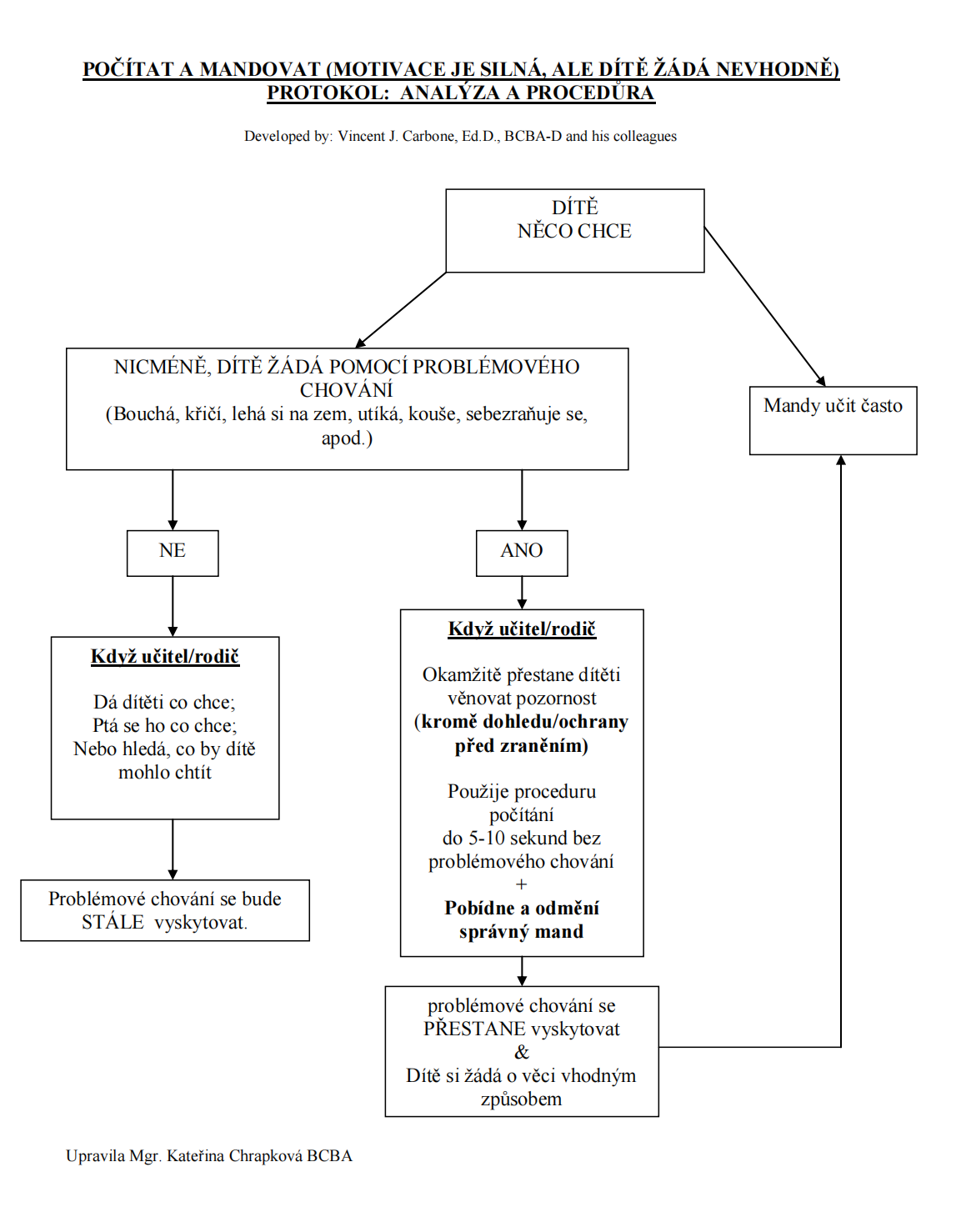

Slide 6
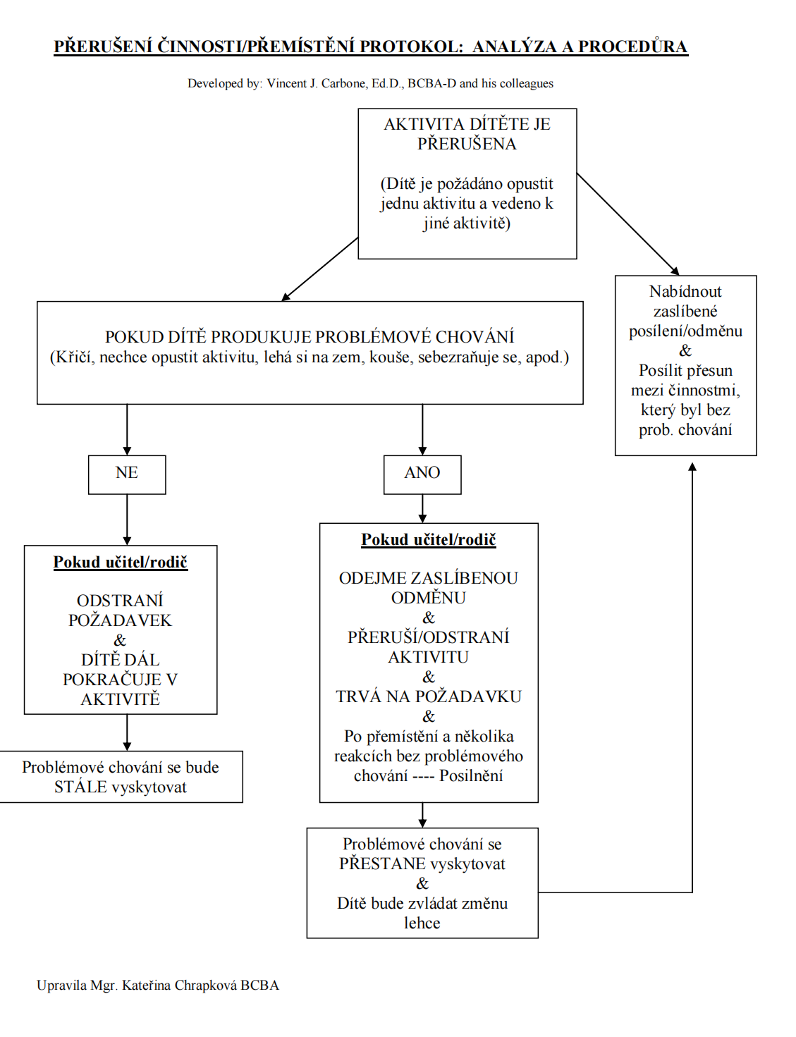

Slide 7
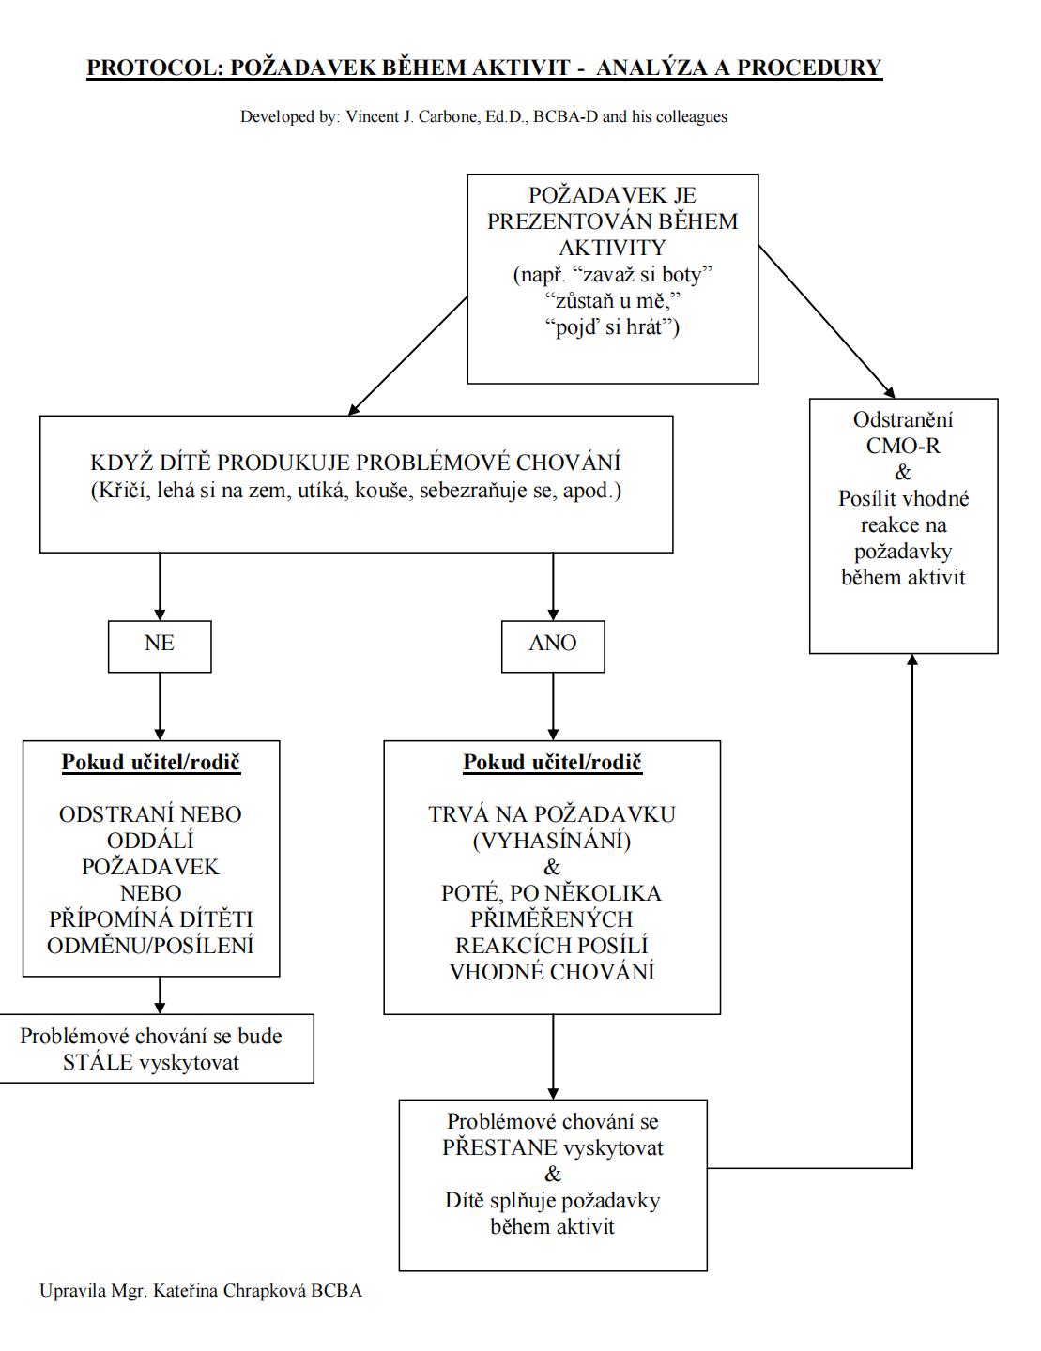

Slide 8
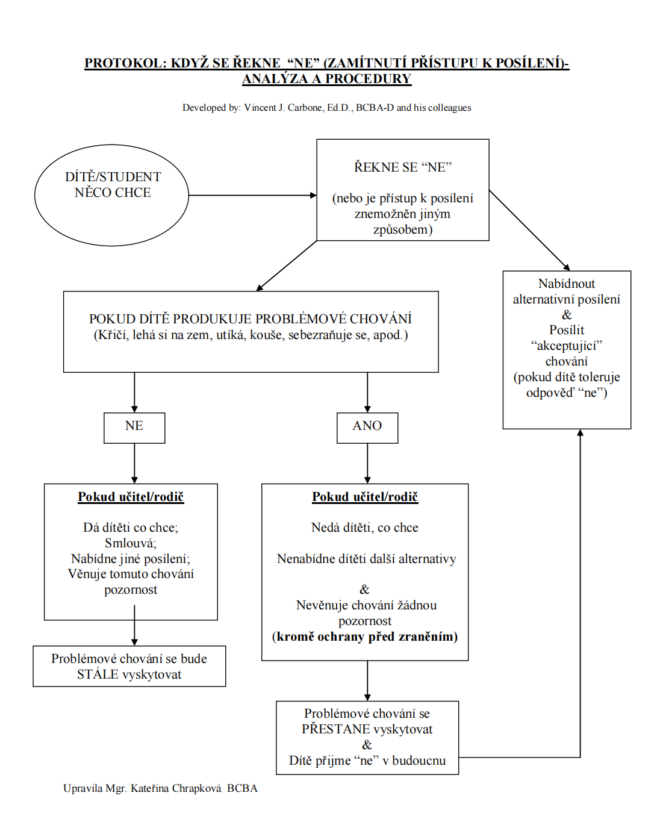

Slide 9
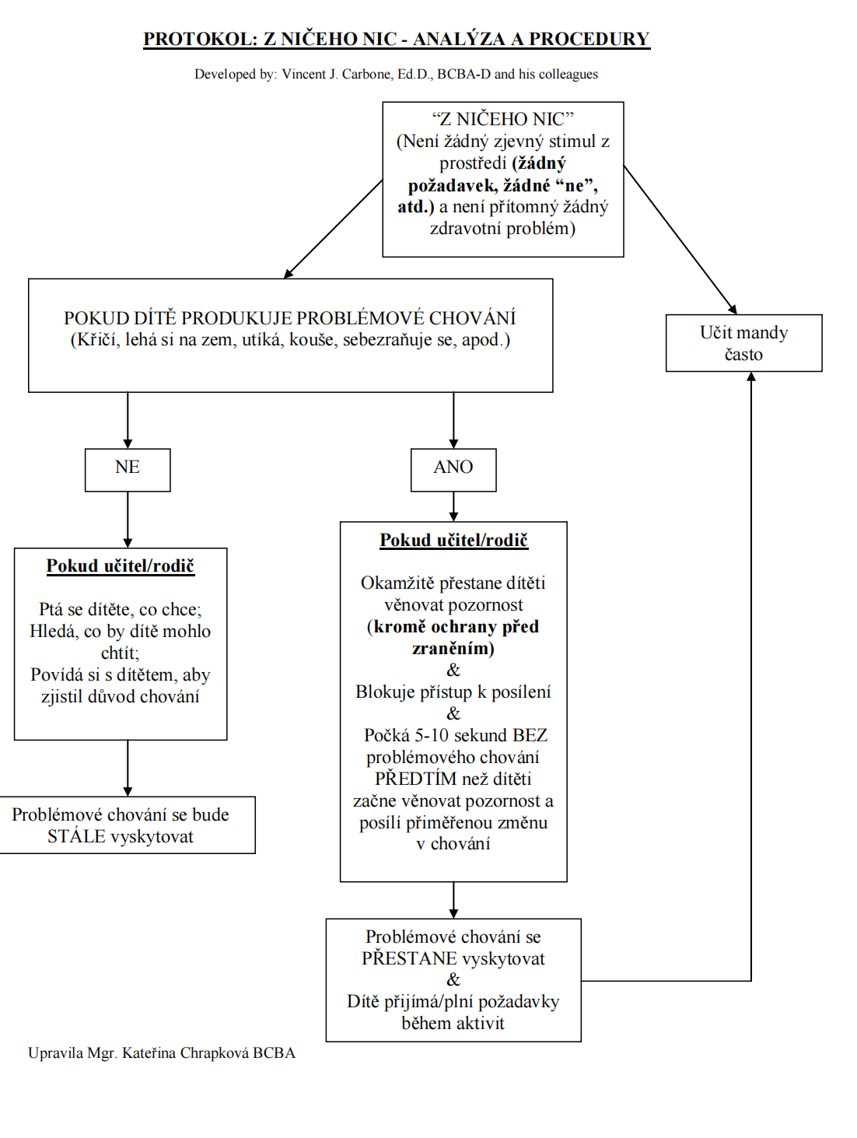

Slide 10


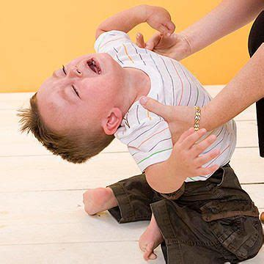

Praktický nácvik

Slide 11
Úkol na příště
Vypracujte si jednoduchý behaviorální plán na problémové chování vašeho dítěte.
Strategie nemusí být nijak odborné - snažte se popsat logické kroky, jednoduchým jazykem a vymyslet strategie, které by mohly být použitelné
Vyplňujte do vzoru plánu v Odevzdávárně.
Poslední seminář - Diskuse + kolokvium.

